Slide 1

CHÀO MỪNG CÁC THẦY , CÔ GIÁO VÀ CÁC EM HỌC SINH
ĐẾN DỰ TIẾT HỌC
HOẠT ĐỘNG TRẢI NGHIỆM - LỚP 2

Slide 2



KHỞI ĐỘNG

Slide 3

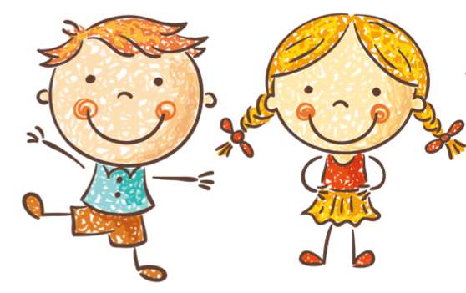

Trò chơi
“ Đứng theo hiệu lệnh “

Slide 4
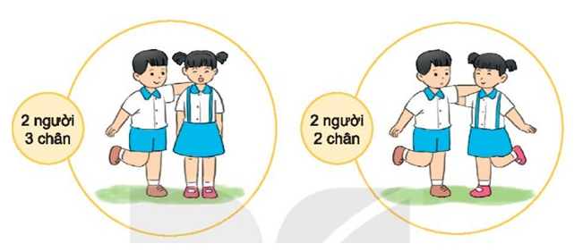
Luật chơi
Các nhóm cùng lắng nghe tiếng hô của cô. Cô hô số chân như thế nào thì các nhóm phải co chân lên, sao cho tổng số chân của cả nhóm bằng với con số trong hiệu lệnh.
Lưu ý: Nếu đứng nhóm 2 người, khi cô hô: “1 chân” thì hai bạn phải cõng nhau, người cõng còn phải co một chân lên. Nhưng cũng có thể cùng nhau ngồi bệt xuống, giơ chân lên cao, chỉ để 1 chân của 1 người chạm xuống.
Trò chơi
“ Đứng theo hiệu lệnh “

Slide 5


Thứ bảy ngày 29 tháng 10 năm 2022
HOẠT ĐỘNG TRẢI NGHIỆM
BÀI 9: CÓ BẠN THẬT VUI
(trang 26)

Slide 6
YÊU CẦU CẦN ĐẠT
– Nhận biết được những việc làm thể hiện tình bạn.
– Biết nói những lời phù hợp khi giao tiếp với bạn, lắng nghe và cổ vũ khi bạn nói.
– Biết chia sẻ thông tin và cảm xúc để bạn hiểu mình.

Slide 7
Khám phá

Slide 8
HĐ1. Sắm vai xử lí tình huống

Slide 9
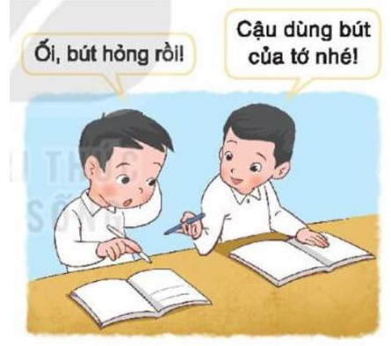
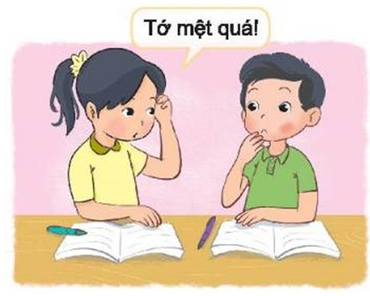
Tình huống 1: Bút của Nam bị hỏng, bạn cho Nam mượn bút. Nếu là Nam, em sẽ nói gì với bạn ?
Tình huống 2: Trong giờ học, bạn bên cạnh Trung cảm thấy mệt. Nếu là Trung, em sẽ làm gì và nói gì với bạn ?
Thảo luận nhóm 2

Slide 10


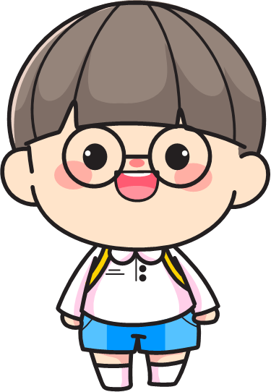

Slide 11
Tình huống 1: Bút của Nam bị hỏng, bạn cho Nam mượn bút. Nếu là Nam, em sẽ nói gì với bạn ?
Tình huống 2: Trong giờ học, bạn bên cạnh Trung cảm thấy mệt. Nếu là Trung, em sẽ làm gì và nói gì với bạn ?

Slide 12
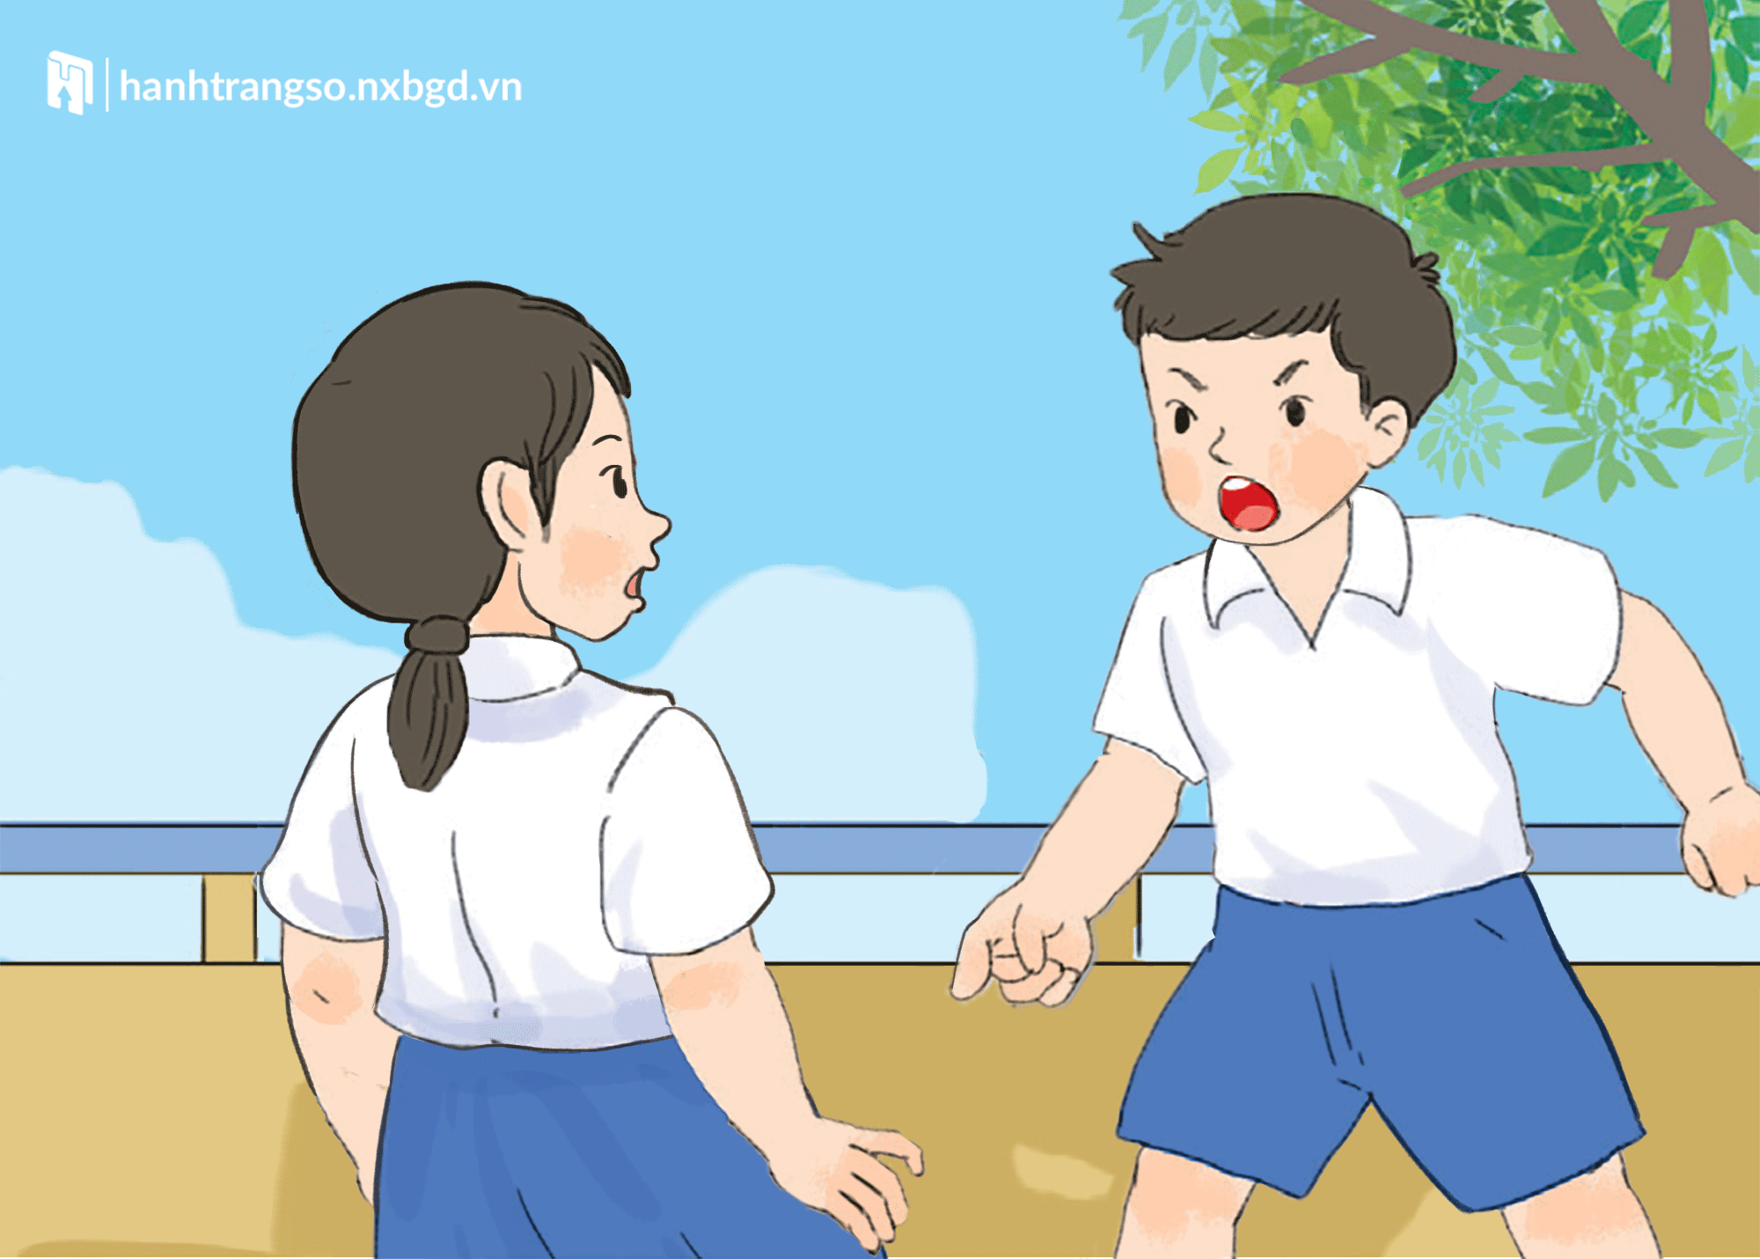
Em và bạn có chuyện hiểu lầm nhau, em sẽ làm như thế nào?

Slide 13
Em đã từng gặp tình huống thật như vậy chưa?
Sau khi giúp bạn, bạn cảm ơn em, em cảm thấy thế nào?

Slide 14
KẾT LUẬN
Bạn bè cần quan tâm, chia sẻ với nhau, sẵn sàng hỗ trợ nhau và biết xin lỗi,cảm ơn nhau.
QUAN TÂM
CHIA SẺ

Slide 15
Mở rộng và tổng kết

Slide 16
HĐ2: Người biết
“ Lắng nghe tích cực”

Slide 17


Các bạn ngồi theo nhóm 6, mỗi nhóm sẽ lắng nghe câu chuyện của một bạn kể hoặc chơi trò chơi đố vui theo nhóm. Sau đó thảo luận để khám phá xem ai là người biết
“ Lắng nghe tích cực” ở trong nhóm của mình nhé!

Slide 18
PHIẾU THẢO LUẬN NHÓM
Bạn biết nghe không ngắt lời?
Bạn biết nhìn bạn chăm chú?
Bạn biết gật đầu cổ vũ, động viên bạn?
Bạn biết đặt câu hỏi cho bạn khi bạn kể xong?
Bạn biết chia sẻ với bạn, góp ý hay đồng tình với bạn?

Slide 19

Biết lắng nghe, không ngắt lời
Chăm chú nghe bạn nói
Biết gật đầu cổ vũ, động viên bạn
Biết đặt câu hỏi cho bạn khi bạn kể xong
Biết chia sẻ với bạn, góp ý hoặc
đồng tình với bạn,…

Slide 20
KẾT LUẬN
Để bạn hiểu mình và mình hiểu bạn, em hãy trở thành người biết “lắng nghe tích cực”.
LẮNG NGHE

Slide 21

ĐỐ VUI

Slide 22
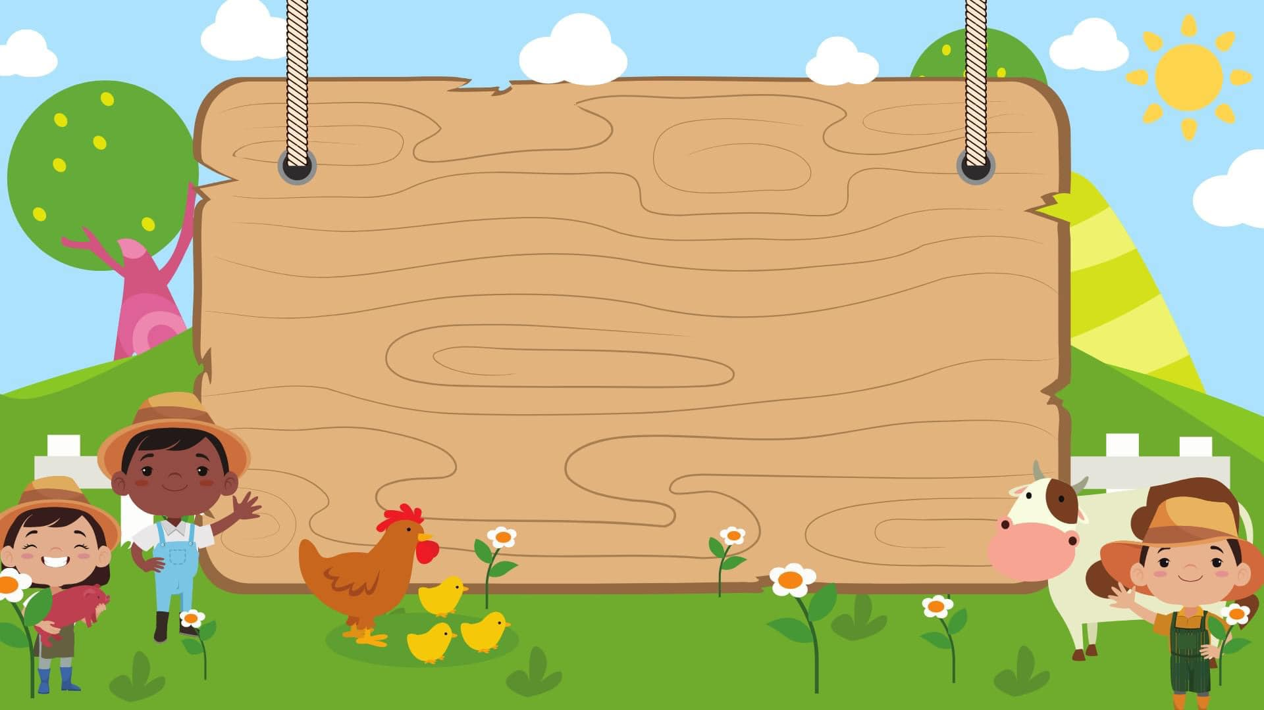
Con gì đẹp nhất loài chim
Đuôi xòe rực rỡ như nghìn cánh hoa.
( Là con gì ?)
Con chim công

Slide 23
Con gì cổ dài
Ăn lá trên cao
Da lốm đốm sao
Sống trên đồng cỏ.
( Là con gì ?)
Con hươu cao cổ

Slide 24
Da xù xì như mít
Nhưng quả lại nhỏ hơn
Mùi thơm tỏa ngát trời
Chỉ miền Nam mới có.
( Là quả gì ?)
Qủa sầu riêng

Slide 25
Con gì quang quác
Cục tác cục te
Đẻ trứng tròn xoe
Gọi người đến lấy
( Là con gì ?)
Con gà

Slide 26
Về nhà
Hãy tìm gặp bạn thân của mình để trò chuyện, chia sẻ.

